Slide 1
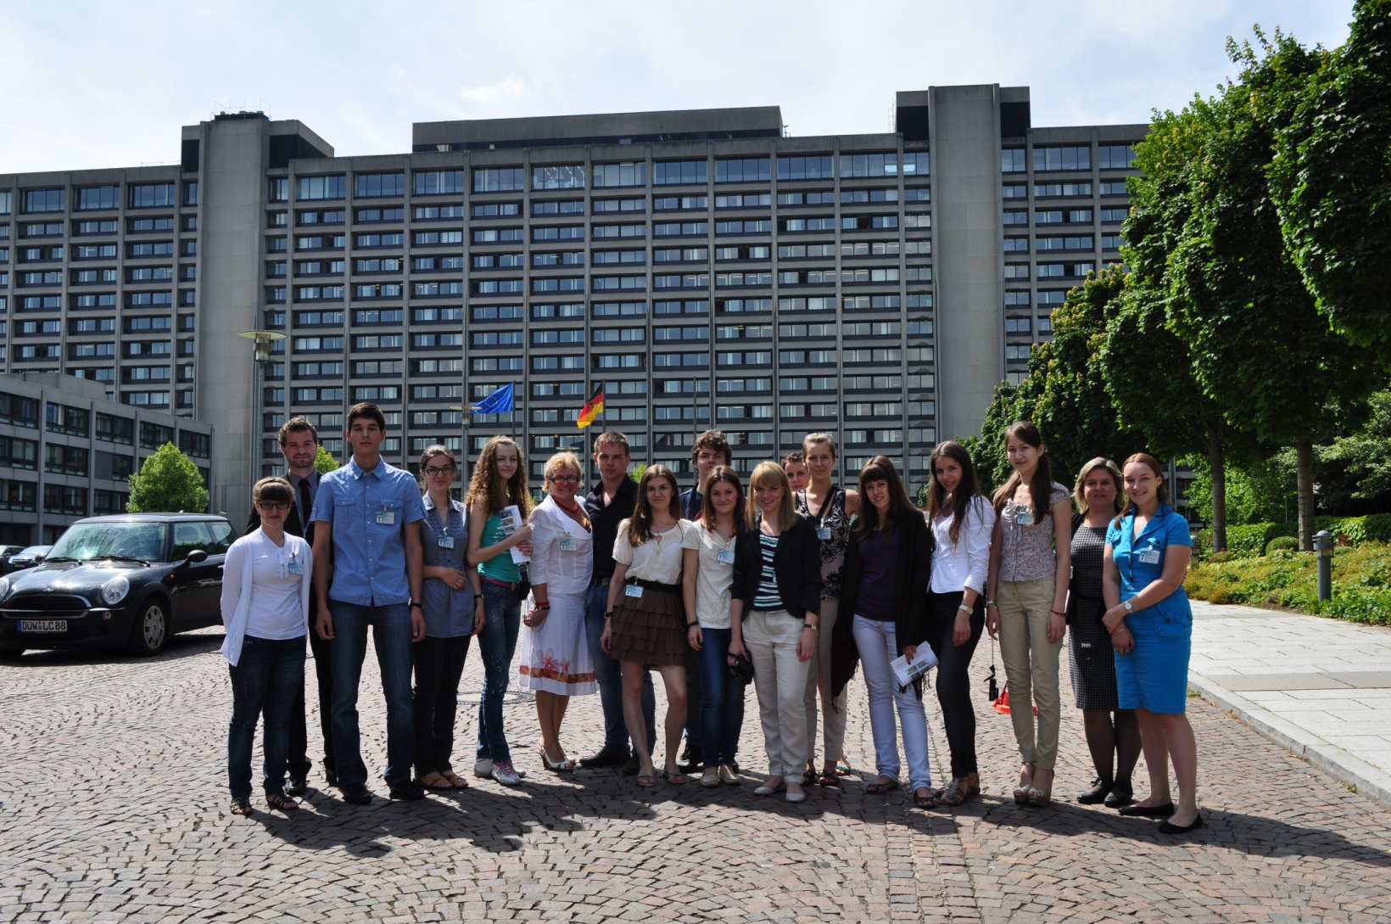
Студенты прикладного бакалавриата в Университете прикладных наук Немецкого федерального банка (г.Хахенбург)
4-16 июля 2011 года

Slide 2
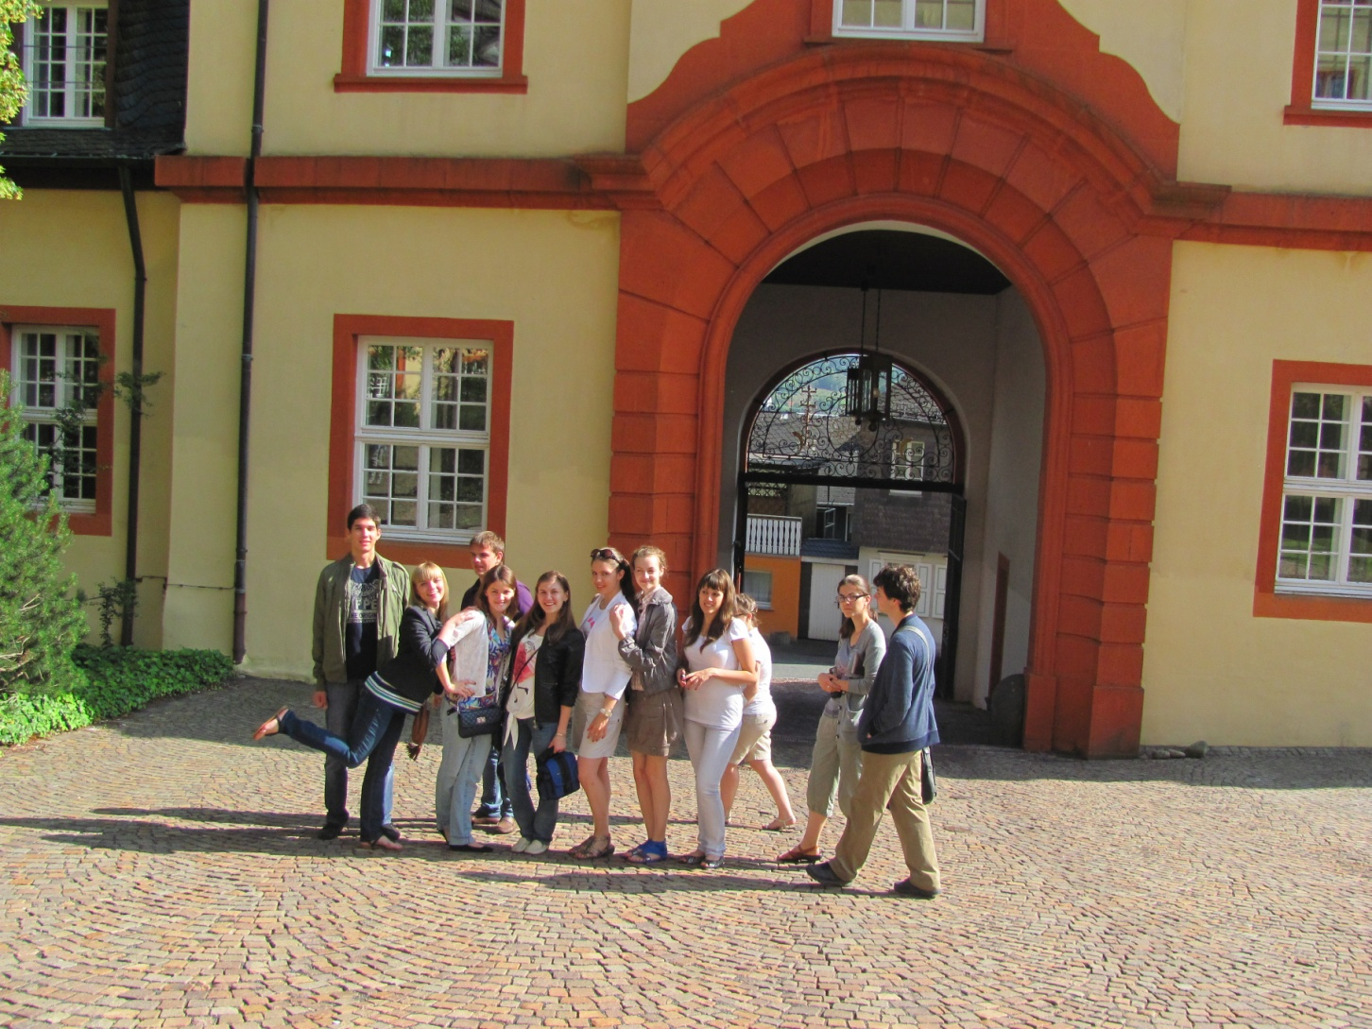
У ворот университетского комплекса

Slide 3
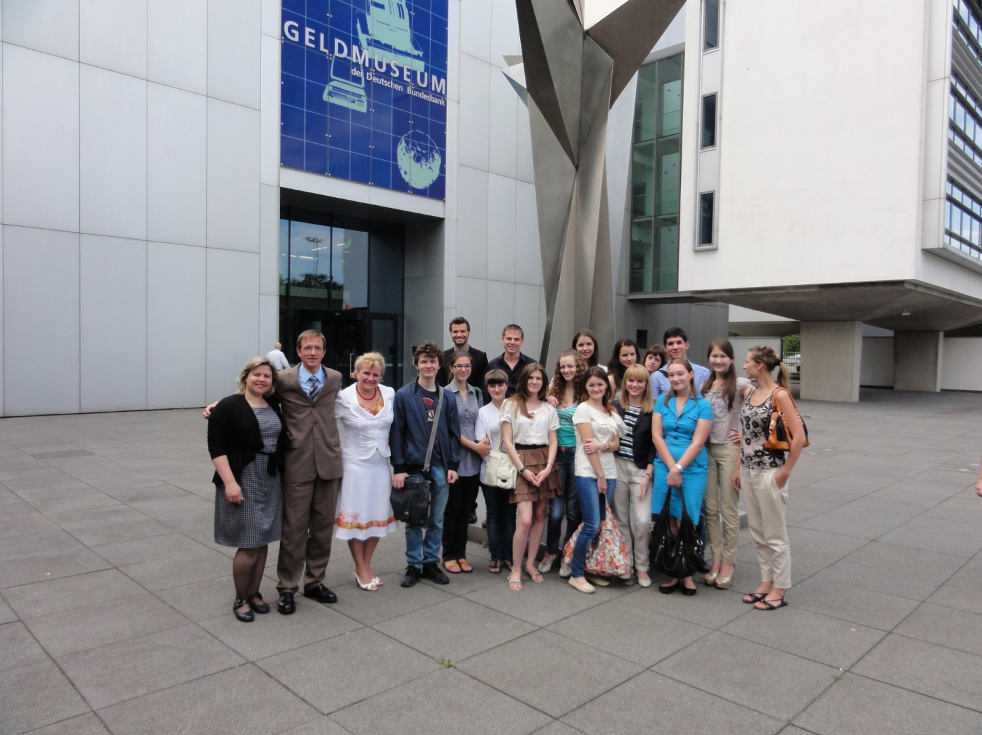
Экскурсия в Музей Денег Бундесбанка в г. Франкфурте на Майне в сопровождении доктора Гизелер Панкратц

Slide 4
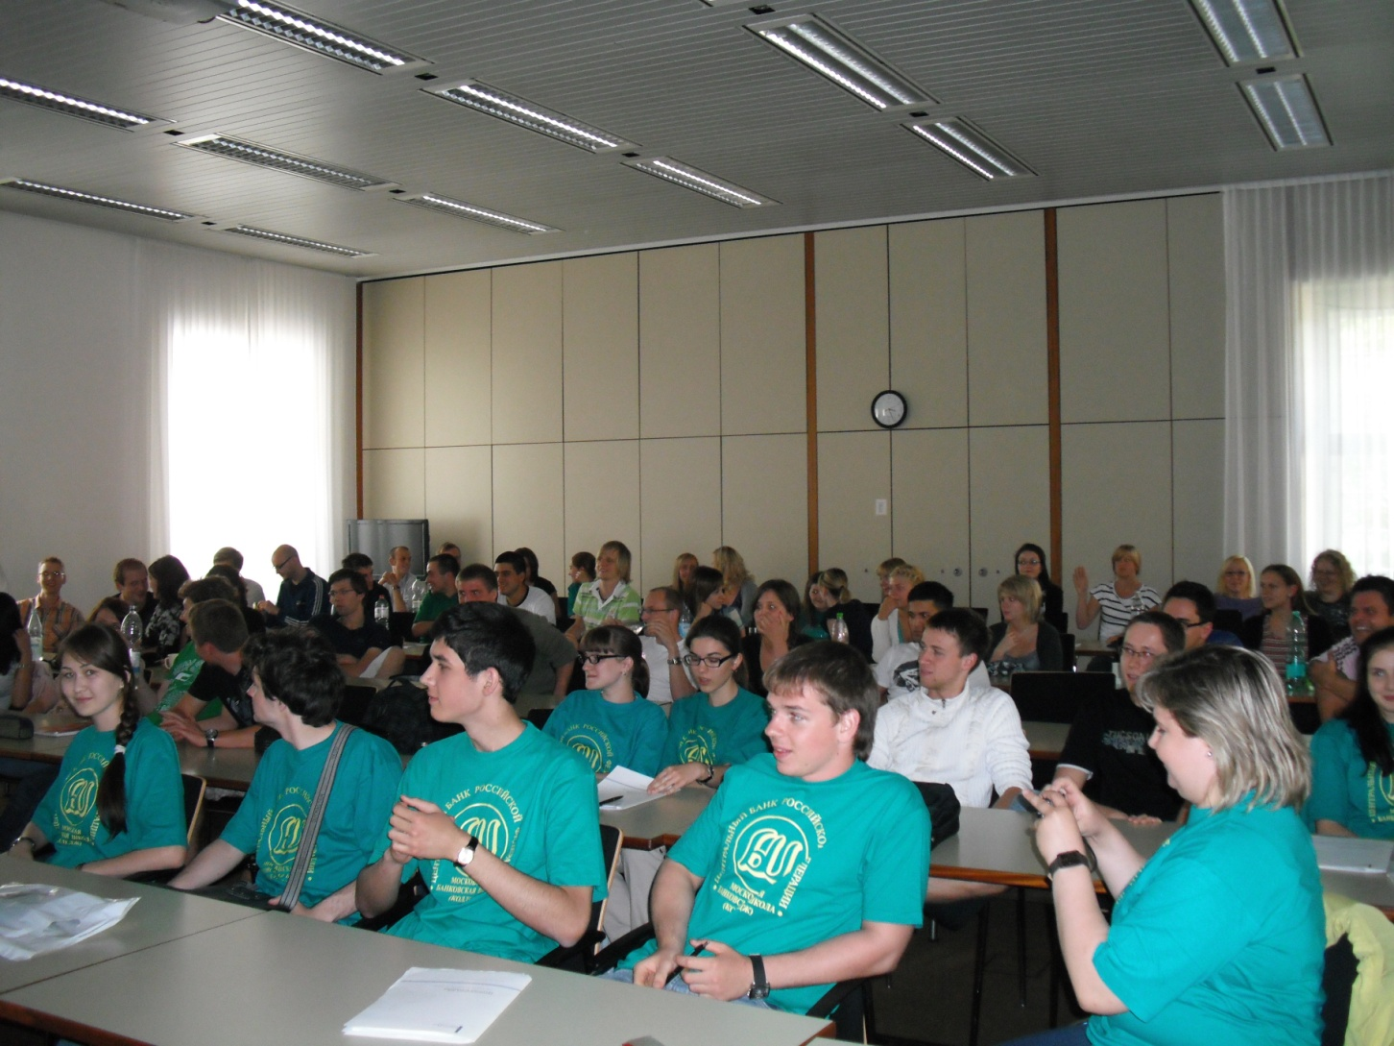
Объединенный семинар студентов прикладного бакалавриата и студентов Университета прикладных наук Немецкого федерального банка.

